Slide 1

EU ALUEELLA LIIKUTELTAVIEN DIESELGENERAATTORIEN TULEE TÄYTTÄÄ SEURAAVAT DIREKTIIVIT
EU DIRECTIVE 2000/14
Joka asettaa rajoituksia melulle
+
EU DIRECTIVE 2011/65
Joka asettaa rajoituksia vaarallisten aineiden kuten lyijyn käytölle polttomoottoreissa (ROHS2)
+
EU DIRECTIVE 2016/1628
Joka asettaa rajoituksia pakokaasujen päästöille ja määrittelee että liikuteltavan dieselgeneraattorin päästötaso tulee olla EU Stage V

Slide 2
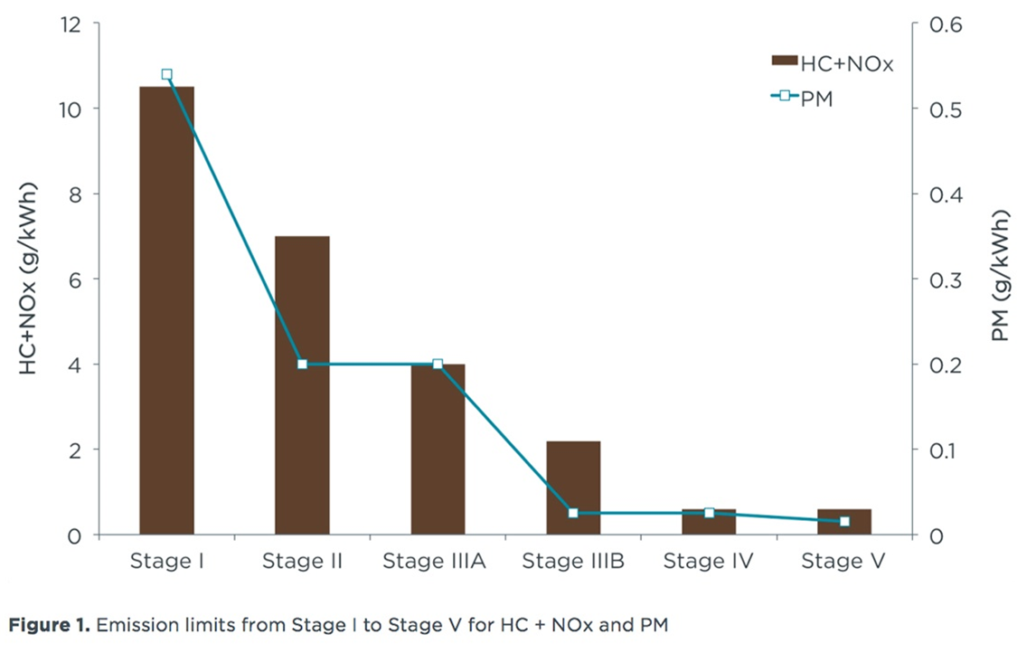
HIILIMONOKSIDI (CO)
Hiilivetyä sisältävän polttoaineen palaessa syntyy ensin hiilimonoksidia eli häkää (CO). Kun häkä reagoi hapen kanssa, syntyy hiilidioksidia (CO₂). Pakokaasut saattavat sisältää ajoittain paljonkin häkää, etenkin jos palamisprosessissa ei ole riittävästi happea.
PALAMATTOMAT HIIVEDYT (HC)
Osa polttoaineesta kulkeutuu palamattomana moottorin läpi. Tästä aiheutuu hiilivetypäästöjä (HC). Pakokaasut sisältävät pääasiassa samoja hiilivetyjä kuin polttoaine. Polttoaineen hiilivetyketjut kuitenkin usein katkeavat (krakkautuvat) ja yhdistyvät (polymeroituvat), joten pakokaasuissa on myös muita kuin polttoaineen sisältämiä hiilivety-yhdisteitä.
TYPEN OKSIDIT (NOx)
Palamisessa syntyvistä sivutuotteista suurin osa on typen oksideja (NO, NO₂, N₂O). Niistä käytetään usein yhteisnimitystä NO_{X}. Typen oksideja muodostuu eniten kun palotapahtuman lämpötila on suuri.
PARTIKKELIT (PM)
Suurin osa pakokaasupäästöistä on kaasumaisia, mutta dieselmoottorin pakokaasut sisältävät myös kiinteitä ainesosasia. Hiukkasia syntyy, kun polttoainepisara palaa epätäydellisesti ja jättää jäljelle nokiytimen. Sen pinnalle tiivistyy hiilivety-yhdisteitä. Erityisesti pienhiukkaset vaikuttavat ihmisten terveyteen ja viihtyvyyteen. Pienhiukkasissa on kaksi pääkategoriaa: PM10 (halkaisijaltaan alle 10 µm) ja PM2.5 (halkaisijaltaan alle 1.5 µm).
Dieselgeneraattorien päästötasot ovat laskeneet 95% siirryttäessä EU Stage IIIA tasosta EU Stage V tasolle

Slide 3
Dieselgeneraattorien päästöjen rajaarvot on määriteltyjä moottorin tehon mukaisesti. Teholtaan pienemmissä dieselgeneraattoreissa ei tarvitse ollenkaan pakokaasujen puhdistuslaitteita, koska EU Stgae V päästörajat voidaan saavuttaa palamistapahtumaa optimoimalla.
30 – 60 kVA kokoluokassa moottorit on pakko varustaa hapetuskatalysaattorilla sekä dieselpartikkelisuodattimella.
Yli 80 kVA dieselgeneraattoreissa on hapetuskatalysaattorin ja dieselpartikkelin lisäksi myös SCR katalysaattori, joka pelkistää typeniksidipäästöjä Urea liuosta (Adblue) hyväksi käyttäen.
Teho 2-20 kVA | Teho 30-60 kVA | Teho 80 kVA tai yli
Ei vaadi puhdistuslaitteita | Hapetuskatalysaattori (DOC) + Partikkelisuodatin (DPF) | Hapetuskatalysaattori (DOC) + Partikkelisuodatin (DPF) + SCR katalysaattori

Slide 4
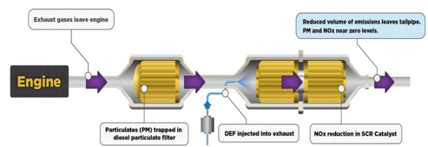
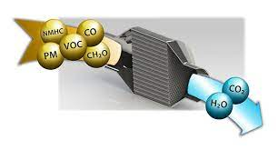
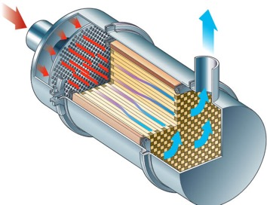
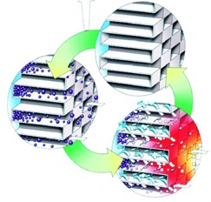
DOC:
Hapetuskatalysaattori
DPF:
Dieselpartikkelisuodatin
SCR
SCR katalysaattori
Hapetuskatalysaattori on hyvin yksinkertainen laite, joka muuttaa pakokaasujen hiilimonoksidin (häkä) sekä palamattomat hiilivedyt hiilidioksidiksi ja vedeksi. Hapetuskatalysaattoreita on käytetty tieliikenteen dieselmoottoreissa 90- luvun alusta lähtien.
Dieselpartikkelisuodatin suodattaa tumman savun eli noen pois pakokaasuista. Nokipartikkelin jäävät suodattimeen, jossa ne poltetaan hiilidioksidiksi. Palamisreaktio tapahtuu automaattisesti moottorin käydessä kunhan moottorin kuormitusaste on riittävä. Mikäli kuormitusaste on jäänyt käytön aikana alhaiseksi, pakokaasujen lämpötila ei välttämättä riitä puhdistamaan suodatinta. Tällöinmoottorin valvontajärjestelmä ilmoittaa käyttäjälle manuaalisen puhdistuksen tarpeesta, jonka käyttäjä voi suorittaa nappia painamalla.
SCR katalysaattori poistaa pakokaasuista typenoksideja jotka syntyvät kun palotapahtuma on hyvin kuuma. SCR järjestelmä pelkistää typenoksidit typeksi ja vedeksi ruiskuttamalla urea liuosta SCR katalysaattoriin. Urea liuos tunnetaan yleisesti nimellä AdBlue.

Slide 5
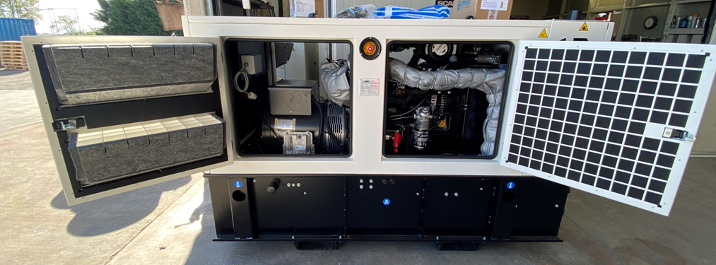
Täydellinen valikoima vähäpäästöisiä dieselgeneraattoreita, 20 - 45 kVA
INFINITY-RENT G20PS
Teho Prime 20 kVA
Teho Standby 22 kVA
Moottori Perkins
Polttoainetankki 50 litraa
Melutaso 64dBA
STRONG-RENT G30DSS
Teho Prime 30 kVA
Teho Standby 32 kVA
Moottori Doosan
Polttoainetankki 100 litraa
Noise Level 65 dBA
STRONG-RENT G45DSS
Teho Prime 45 kVA
Teho Standby 50 kVA
Moottori Doosan
Polttoainetankki 100 litraa
Melutaso 65 dBA
Kattavat vakiovarusteet:
Ruostesuojattu sää- ja äänieristyskotelo
4-napainen johdonsuoja
Oikosulkuvirran tuotto 3 x nimellisvirta 10 sekunnin ajan
Kaksoiskuorella varustettu polttoainetankki
Öljynvaihtopumppu
Käynnistysakun pääkatkaisija
Heavy Duty ilmansuodatin
Moottorin esilämmitin
Akkulaturi
Hehkutulpat/imusarjahehku
Polttoaineen vedenerotin/esisuodatin
3-tieventtiilit ulkopuolista polttoainetankkia varten
Trukkitaskut
Nostokorvakko
Helppokäyttöinen käyttöpaneli
Kaukokäynnistysmahdollisuus
Maadoitus-sauva
Pistokepaneli
Kuvassa STRONG-RENT G45DSS

Slide 6
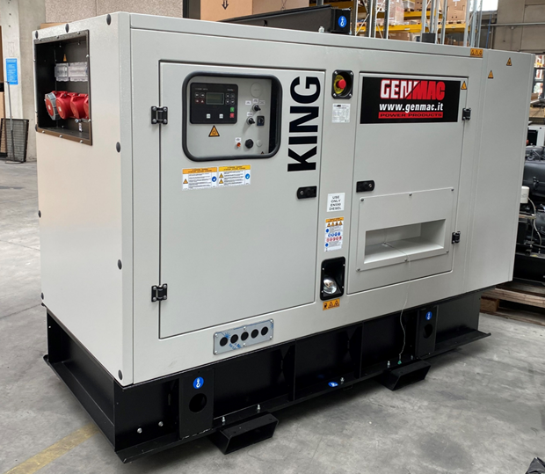
Täydellinen valikoima vähäpäästöisiä dieselgeneraattoreita, 60 – 100 kVA
KING-RENT G60DSS
Teho Prime 60 kVA
Teho Standby 60 kVA
Moottori Doosan
Polttoainetankki 150 litraa
Melutaso 65 dBA
QUEEN-RENT G80IS
Teho Prime 83 kVA
Teho Standby 91 kVA
Moottori Iveco-FPT
Polttoainetankki 270 litraa
Noise Level 62 dBA
QUEEN-RENT G100IS
Teho Prime 100 kVA
Teho Standby 106 kVA
Moottori Iveco_FPT
Polttoainetankki 270 litraa
Melutaso 62 dBA
Kattavat vakiovarusteet:
Ruostesuojattu sää- ja äänieristyskotelo
4-napainen johdonsuoja
Oikosulkuvirran tuotto 3 x nimellisvirta 10 sekunnin ajan
Kaksoiskuorella varustettu polttoainetankki
Öljynvaihtopumppu
Käynnistysakun pääkatkaisija
Heavy Duty ilmansuodatin
Moottorin esilämmitin
Akkulaturi
Hehkutulpat/imusarjahehku
Polttoaineen vedenerotin/esisuodatin
3-tieventtiilit ulkopuolista polttoainetankkia varten
Trukkitaskut
Nostokorvakko
Helppokäyttöinen käyttöpaneli
Kaukokäynnistysmahdollisuus
Maadoitus-sauva
Pistokepaneli
Kuvassa KING-RENT G60DSS

Slide 7
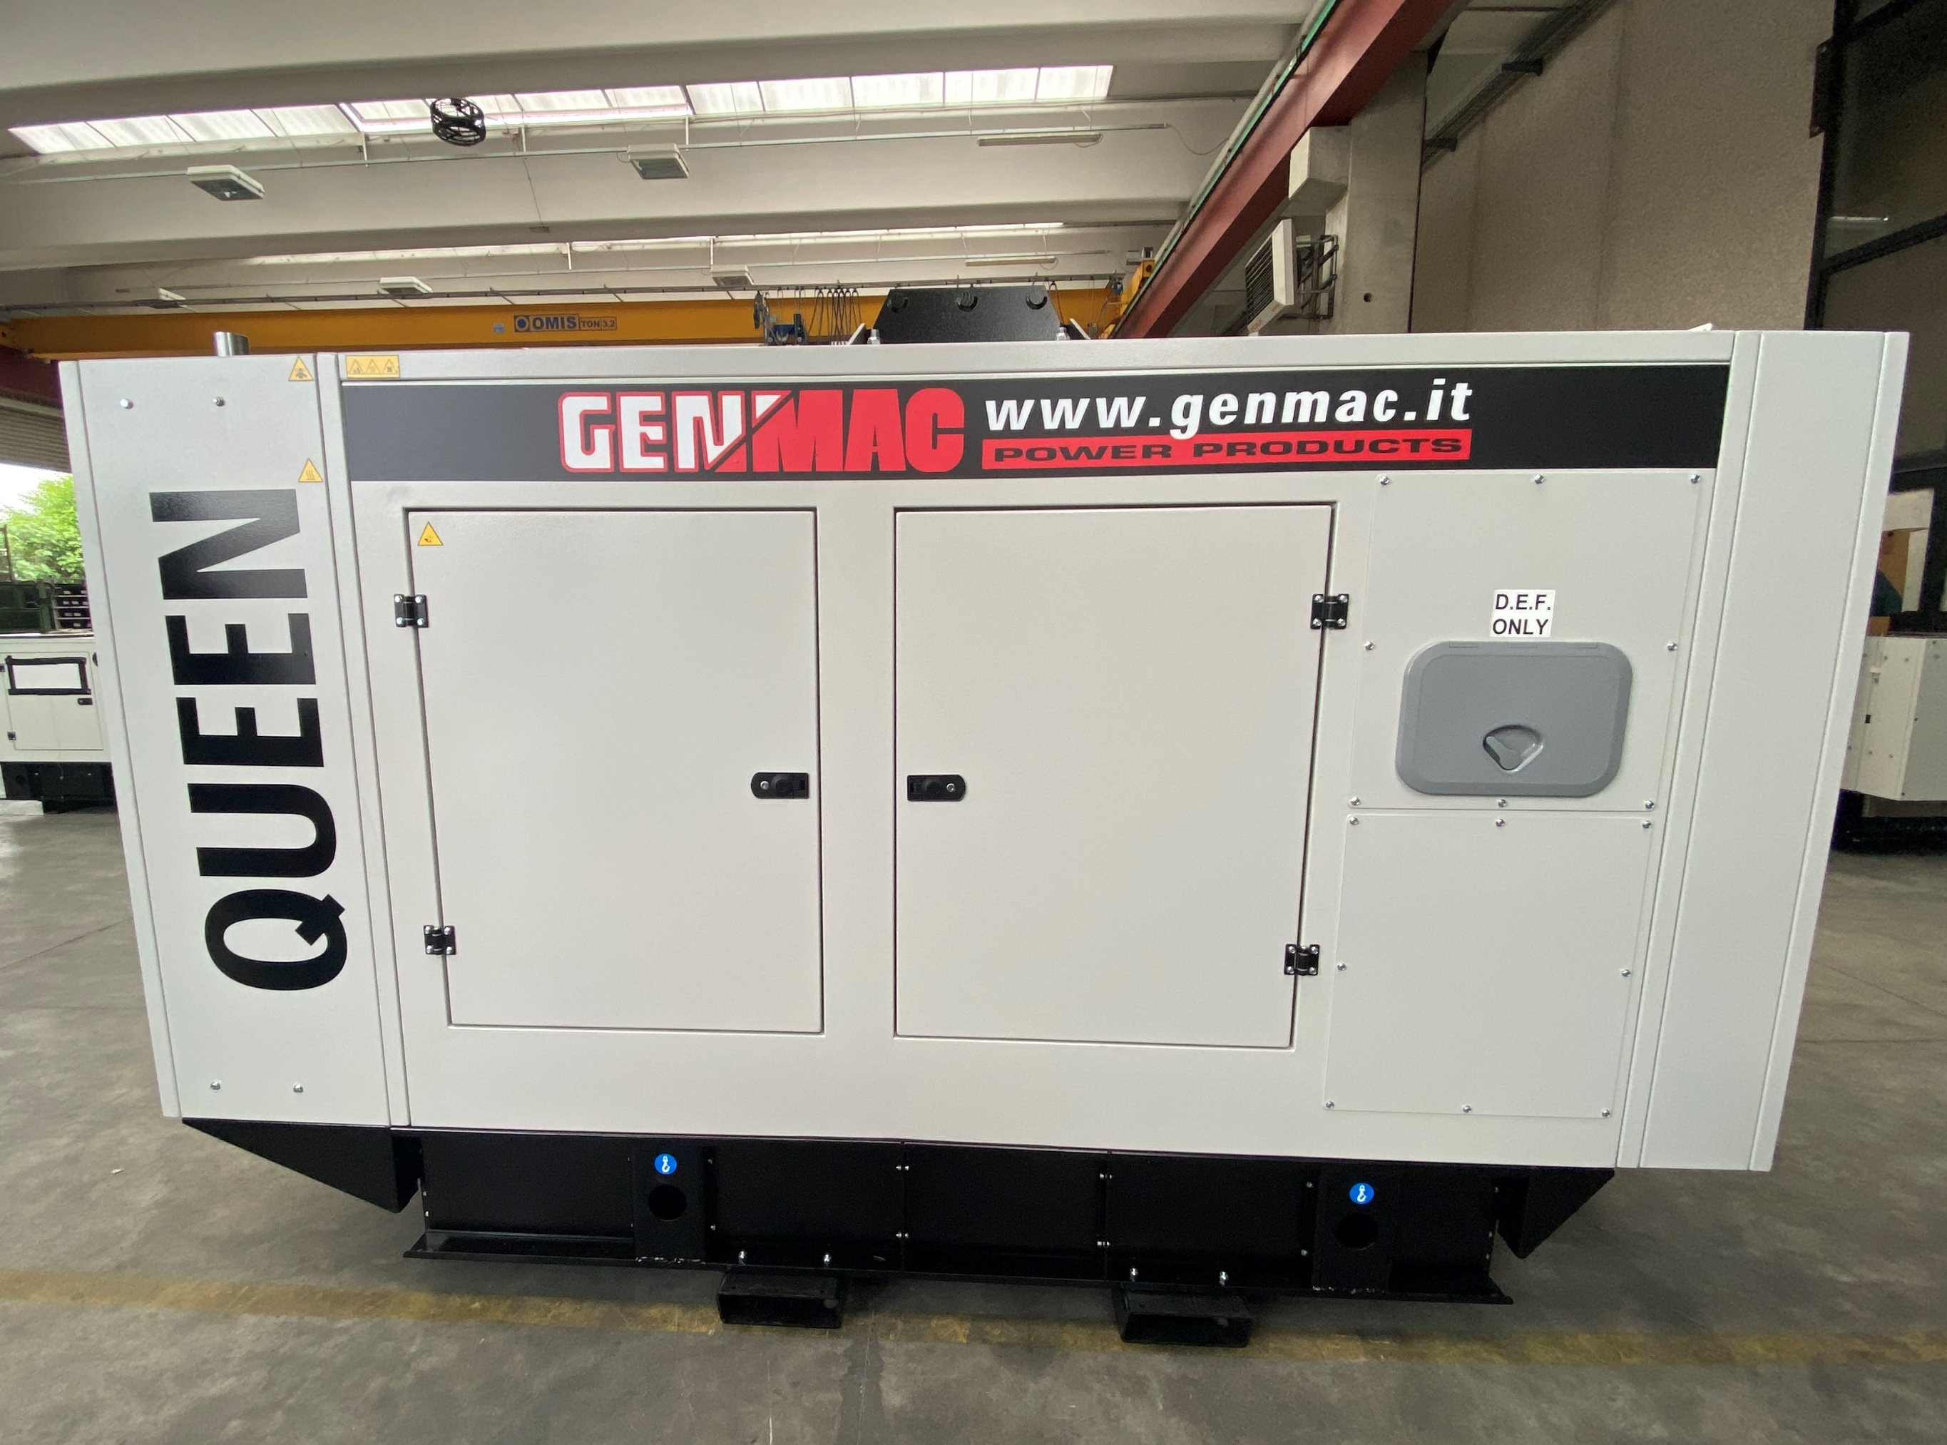
Kuvassa QUEEN-RENT G100IS

Slide 8
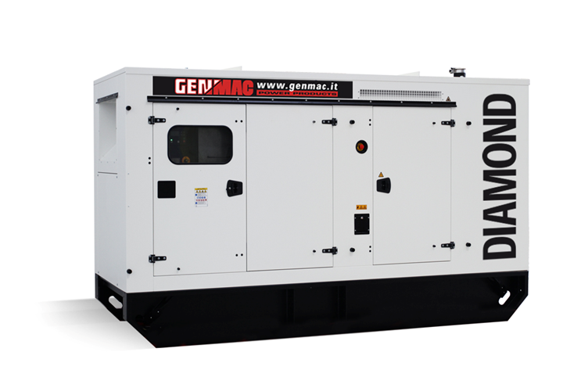
Täydellinen valikoima vähäpäästöisiä dieselgeneraattoreita, 150 – 202 kVA
DIAMOND-RENT G150IS
Teho Prime 150 kVA
Teho Standby 165 kVA
Moottori Iveco-FPT
Polttoainetankki 500 litraa
Melutaso 67 dBA
DIAMOND-RENT G200IS
Teho Prime 202 kVA
Teho Standby 224 kVA
Moottori Iveco-FPT
Polttoainetankki 500 litraa
Noise Level 67 dBA
Kattavat vakiovarusteet:
Ruostesuojattu sää- ja äänieristyskotelo
4-napainen johdonsuoja
Oikosulkuvirran tuotto 3 x nimellisvirta 10 sekunnin ajan
Kaksoiskuorella varustettu polttoainetankki
Öljynvaihtopumppu
Käynnistysakun pääkatkaisija
Heavy Duty ilmansuodatin
Moottorin esilämmitin
Akkulaturi
Hehkutulpat/imusarjahehku
Polttoaineen vedenerotin/esisuodatin
3-tieventtiilit ulkopuolista polttoainetankkia varten
Trukkitaskut
Nostokorvakko
Helppokäyttöinen käyttöpaneli
Kaukokäynnistysmahdollisuus
Maadoitus-sauva
Pistokepaneli
Kuvassa DIAMOND-RENT G200IS

Slide 9
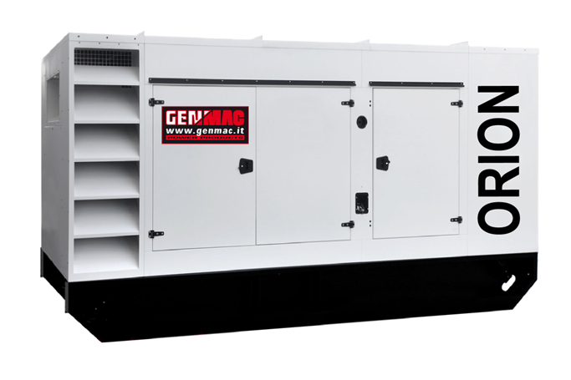
Täydellinen valikoima vähäpäästöisiä dieselgeneraattoreita, 550 kVA
ORION-RENT G550SS
Teho Prime 550 kVA
Teho Standby 605 kVA
Moottori Scania
Polttoainetankki 950 litraa
Melutaso 67 dBA
Kattavat vakiovarusteet:
Ruostesuojattu sää- ja äänieristyskotelo
4-napainen johdonsuoja
Oikosulkuvirran tuotto 3 x nimellisvirta 10 sekunnin ajan
Kaksoiskuorella varustettu polttoainetankki
Öljynvaihtopumppu
Käynnistysakun pääkatkaisija
Heavy Duty ilmansuodatin
Moottorin esilämmitin
Akkulaturi
Hehkutulpat/imusarjahehku
Polttoaineen vedenerotin/esisuodatin
3-tieventtiilit ulkopuolista polttoainetankkia varten
Trukkitaskut
Nostokorvakko
Helppokäyttöinen käyttöpaneli
Kaukokäynnistysmahdollisuus
Maadoitus-sauva
Kuvassa ORION-RENT G550SS

Slide 10
Millaisiin käyttökohteisiin GENMAC EU Stage V dieselgeneraattorit soveltuvat?
Kaikkeen käyttöön, jossa dieselgeneraattoria on tarve liikutella
Rakennustyömaat
Kivimurskaus
Vuokrauskäyttö
Kunnalliset toimijat jotka tarvitsevat liikuteltavaa varavoimaa
Voimalaitokset
Maatalous
Viranomaiset
Satamat
Ulkotapahtumat, kuten konsertit tai kilpailut
Verkko- tai sähköyhtiöiden korjaustöiden tarpeet
Data- ja puhelinverkkoyhtiöiden väliaikaiset varavoimat tarpeet
Kaupan alan varavoimakoneet
Teollisuuden tai muun tuotannon varavoiman tarpeet

Slide 11
Miksi hankkia liikuteltava dieselgeneraattori juuri Machinery Oy.ltä?
- Genmac dieselgeneraattorit ovat suunniteltu kestämään jatkuva käyttö
- Valitut dieselmoottorimerkit ovat laadukkaita mutta kohtuullisesti hinnoiteltuja
- Vakiovarusteet ovat kattavat mutta niidenkin lisäksi saatavissa laaja valikoima muitakin optioita ja varusteita
- Kompakti koko ja kohtuullinen paino
- Tuotetuki ja huolto saatavissa asiantuntevan maahantuojan toimesta
- Huoltosopimuksella korjauksen vasteaika 24 tuntia ilmoituksesta
- Pitkä takuuaika 2 vuotta tai 2000 tuntia. Jatkettukin takuu saatavissa aina 3 vuoteen saakka, mikäli solmii huoltosopimuksen Machinery Oy:n kanssa

